Slide 1
國立彰化師範大學附屬高級工業職業學校
因應嚴重特殊傳染性肺炎
（武漢肺炎）
停課補課相關策略
居家線上學習措施
Zoom使用方式介紹
(教師版)
教務處 廖鴻銘
109.03.27

Slide 2
因應嚴重特殊傳染性肺炎
（武漢肺炎）
報告內容—
1.因應疫情疫情停課、補課、補考輔導及居家線上學習措施
2.居家線上學習措施補充說明
3.遠距教學方案(Zoom)說明
4.其他補充事項

Slide 3
一、疫情停課、補課、補考輔導及居家線上學習措施(摘錄)
參、實施內容：
一、適用範圍：因嚴重特殊傳染性肺炎COVID-19 (武漢肺炎)衛生單位機關通報發病，或接獲個案接觸者居家隔離通知書。
二、停課定義及標準：
(一)個人停課：學生接獲衛生相關單位「嚴重特殊傳染性肺炎個案接觸者居家(個別)隔離通知書」，或學生疑似接觸高危險族群自我隔離並簽請校長奉核後。
(二)全班停課：1班有1位師生被中央流行疫情指揮中心列為確定病例。
(三)全校停課：本校14天內有2位以上師生被中央流行疫情指揮中心列為確定病例，或因疫情嚴重經行政主管機關公告通知。

Slide 4
一、疫情停課、補課、補考輔導及居家線上學習措施(摘錄)
參、實施內容：
三、復課標準：
(一)個人復課：接獲居家(個別)隔離通知書後14天，或自我隔離日期結束，無出現症狀即可返校上課。
(二)全班復課：14天隔離日期結束，無出現症狀即可返校上課。
(三)全校復課：14天隔離日期結束或經行政主管機關公告結束隔離，無出現症狀即可返校上課。

Slide 5
一、疫情停課、補課、補考輔導及居家線上學習措施(摘錄)
參、實施內容：
五、補課措施：將採到校補課或居家線上學習方式辦理。
(一)個人補課：
1.到校補課：學生復課之後，請任課教師利用早自修、午休或其它課餘時間，進行個別補救教學或多元學習措施以協助學生跟上學習進度。
2.居家線上學習：學生於在家隔離期間，利用線上直播方式，進行同步遠距課程；或請任課教師將上課過程錄影後上傳網路，進行非同步遠距課程。

Slide 6
一、疫情停課、補課、補考輔導及居家線上學習措施(摘錄)
參、實施內容：
五、補課措施：將採到校補課或居家線上學習方式辦理。
(二)班級補課：
1.到校補課：由教務處安排補課時段。以1學分修滿18小時方式進行。
2.居家線上學習：請任課教師將上課過程錄影上傳網路，進行遠距課程(同步或非同步)。
(三)全校補課：
1.到校補課：同班級停課之補課原則辦理。
2.居家線上學習：請任課教師將上課過程錄影上傳網路，進行遠距課程(同步或非同步)。

Slide 7
一、疫情停課、補課、補考輔導及居家線上學習措施(摘錄)
參、實施內容：
五、補課措施：將採到校補課或居家線上學習方式辦理。
(四)到校補課說明：
1.補課應於復課後2個月內完成為原則。
2.補課時間將安排於早自習、週六、寒暑假及課後時間(第八節暫停實施)，基於學生休息，不利用午休時間。
3.補課時間規劃如遇其它學習扶助、重補修或社團課程、彈性課程者，以正式課程補課為優先。

Slide 8
一、疫情停課、補課、補考輔導及居家線上學習措施(摘錄)
參、實施內容：
五、補課措施：將採到校補課或居家線上學習方式辦理。
(五)居家線上補課說明：
1.各任課教師應與學生約定補課方式及網路平台(應以本校eschool教學平台優先考量)。
2.於停課期間實施線上授課並留有線上紀錄者，其授課時數得抵免復課後應補課時數。
3.載具及網路需求均以學生自備為原則。倘經濟弱勢學生所需載具可向設備組或各科借用，並於復課後繳回，相關借用規定依本校相關規範辦理。另經濟弱勢學生網路申請及使用方式配合政府政策辦理。

Slide 9
一、疫情停課、補課、補考輔導及居家線上學習措施(摘錄)
參、實施內容：
五、補課措施：將採到校補課或居家線上學習方式辦理。
(六)補課方式決定：
1.個人補課：由任課教師本於專業，逕行與學生約定上課進行方式。
2.班級補課、全校補課：應於停課時，由校長召開臨時會議，與任課教師共同決議各課程補課方式。

Slide 10
一、疫情停課、補課、補考輔導及居家線上學習措施(摘錄)
參、實施內容：
六、補考措施：停課期間，如遇平時考核、期中(末)考之補考事宜。
(一)個人補考：平時考核請任課教師施予多元評量；期中(末)考請任課教師依學生學習狀況施予補考或多元評量。
(二)班級補考：統一由教學組安排於復課後之週六、日進行補考。由該科任課教師另行出題，監考教師由該節補課教師任之。
(三)全校補考：期考期間如遇全校停課，由校長召開臨時行政會議討論決定延期或取消。（原則上延後考試日期，俟全校疫情穩定後，再由教務處公告實施）

Slide 11
一、疫情停課、補課、補考輔導及居家線上學習措施(摘錄)
參、實施內容：
七、成績核算：
(一)平時成績：由任課教師依在家自主學習表現酌量評分。
(二)期考成績：准予補行考試，其成績按實得分數計算。
(三)學期成績：若個人受疫情影響，有定期考試未參加，則以現有期中考試成績或期末考試成績和日常考查成績，由該學生任課教師自行調配佔分比例。
八、師資部分：若原任課教師因感特殊傳染性肺炎須在家隔離或休養，無法正常授課。得由教學組會同科召(主任)安排教師進行相關代課事宜。

Slide 12
二、居家線上學習措施補充說明
壹、依據本校「因應嚴重特殊傳染性肺炎（武漢肺炎）疫情停課、補課、補考輔導及居家線上學習措施」訂定。
貳、居家線上學習實施方針：
一、以下所稱課程，均指「居家線上學習」課程。
二、居家線上學習以課堂課程為主，實習、藝能、活動等課程不適用為原則。
三、為使學生停課不停學，實施方式以同步遠距課程為主，不得已時實施非同步遠距教學。
四、為使課程進行順利不重疊，同步遠距課程實施方式為原時段上課，未實施課程時段(如實習、藝能、活動等課程)為學生自主學習。
五、停課班級請指派班級代表與課任教師建立社群好友(如line好友)，以跟全班同學轉達教師使用平台及相關課程進行資訊。

Slide 13
二、居家線上學習措施補充說明
貳、居家線上學習實施方針：
六、同步遠距課程得以zoom、facebook直播等平台進行，請教師提前一天轉知參與學生課程平台並相關資訊。
七、課程進行後，請教師填寫「線上補課實施狀況記錄表」(如附件)並簽名，於復課後擲送教學組做為課程進行依據。
八、線上課程紀錄為授課證明，請教師擷取貼於紀錄表之「重要記事」欄位中。
九、實習、藝能等課程，將於復課後統一由教學組安排課餘時間補課。
十、如有調代課教師，請先行協調線上調代課，復課後依現行表格填寫。
十一、超支鐘點費依未停課前安排進行編列執行。
(一定要送，以利核發鐘點。)

Slide 14
二、居家線上學習措施補充說明
參、本補充說明經行政會議討論通過，陳校長核定後實施，如有未盡事宜，得隨時修正之。
備註：
1.臺灣學術網路(TANet)網路語音交換平臺視訊會議預約系統https://voip.tanet.edu.tw/booking/ 使用本校mail的帳號密碼即可登入使用。
2.附件表格請複製使用，填寫原則為每天同一班級課程填寫乙份。

Slide 15
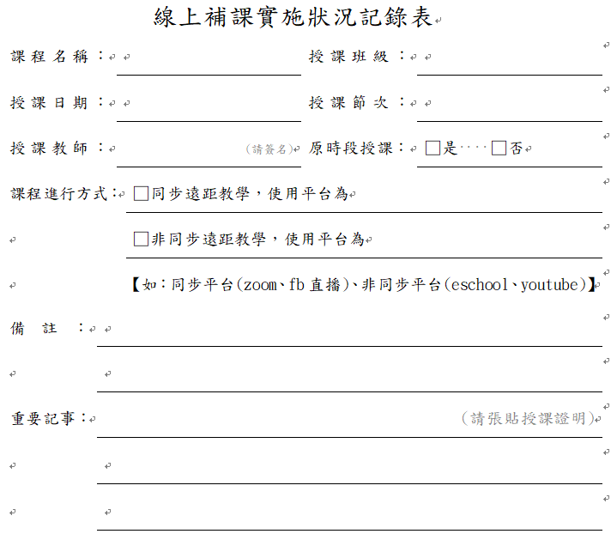
二、居家線上學習措施補充說明

Slide 16
三、遠距教學方案(Zoom)說明
一、依據本校「因應嚴重特殊傳染性肺炎（武漢肺炎）疫情停課、補課、補考輔導及居家線上學習措施」、 「居家線上學習措施補充說明」實施。
二、同步遠距課程得以「Zoom」、「facebook直播」等平台進行。
三、非同步遠距課程得以「eschool」、「youtube」等平台進行。

Slide 17
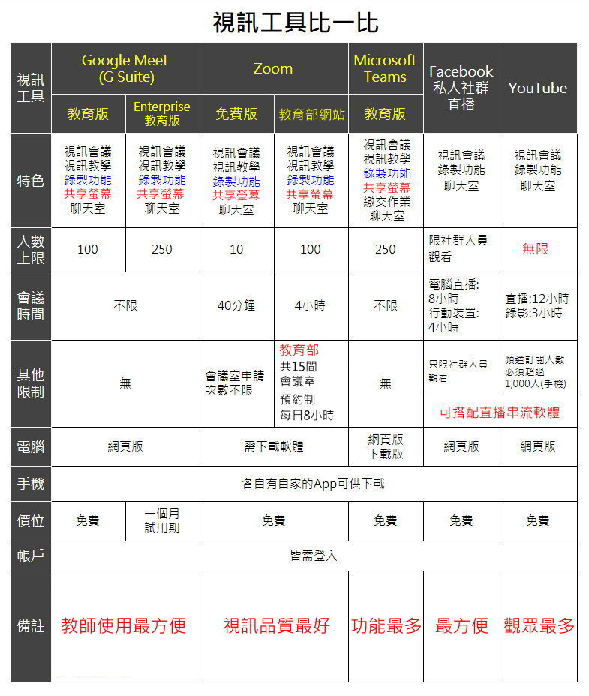
各項平台比較
三、遠距教學方案(Zoom)說明

Slide 18



三、遠距教學方案(Zoom)說明
四、「Zoom」有三個入口。
1.教育部Zoom平台--臺灣學術網路(TANet)網路語音交換平臺視訊會議預約系統https://voip.tanet.edu.tw/booking/
優點：不需另申請帳號密碼、會議上限300人。
2.Zoom台灣官網-- https://zoomnow.net/
需另申請帳號、會議上限10人。
優點：可以固定會議ID。
3.Zoom美國官網--https://zoom.us/
需另申請帳號
優點：可以固定會議ID、直接給100人上限。

Slide 19
三、遠距教學方案(Zoom)說明
五、使用「Zoom」進行會議(課程)的順序。
1.安裝Zoom軟體(電腦、筆電)或App(手機、平板)
(1)台灣下載網址https://zoomnow.net/zntw_zoom_download.php?showType=ALL
(2)美國下載網址 https://zoom.us/download
(3)android(安卓)系統：google play 搜尋Zoom下載安裝。
(4)ios(蘋果)系統：app store 搜尋Zoom下載安裝。
2.新增會議(課程)—需登入
建議：使用電腦(PC or NB) + Web介面
(才知道登入哪一個平台、設定功能完整)

Slide 20
三、遠距教學方案(Zoom)說明
五、使用「Zoom」進行會議(課程)的順序。
3.進入會議室上課—會議主持人(教師)需登入
建議：使用筆記型電腦(NB) + PC端程式
(筆電內建CCD、麥克風、喇叭、設定功能完整)
4.進入會議室聽課—與會者(學生)不用登入
建議：任何載具方便皆可 + PC端程式或App程式

Slide 21
三、遠距教學方案(Zoom)說明
六、實際演練。
1.建議老師使用電腦或筆電，以利畫面切換。
(或是使用平板、手機聽課+電腦、筆電操作)
2.建議老師開啟
(1) Zoom軟體，聽取說明及簡介。
(2) ppt簡報檔案，複製連結及內容對應。
(3) 瀏覽器，以同步練習設定。
let's go

Slide 22
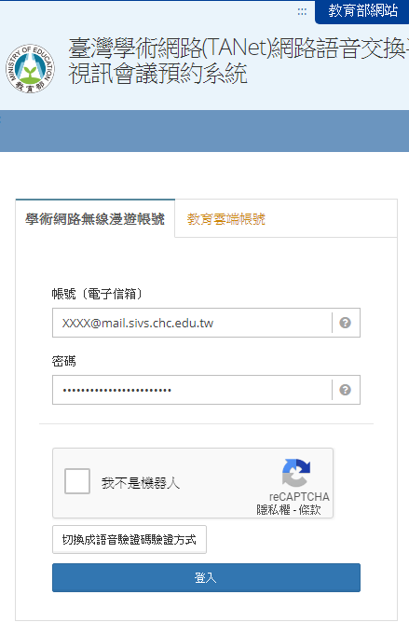
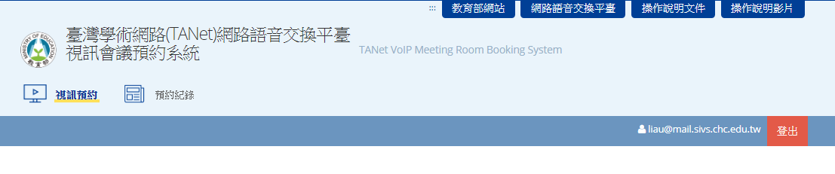
(課程設定)
三、遠距教學方案(Zoom)說明
同步
(1)教育部Zoom平台：https://voip.tanet.edu.tw/booking/ 使用本校mail的帳號密碼即可登入使用。

Slide 23
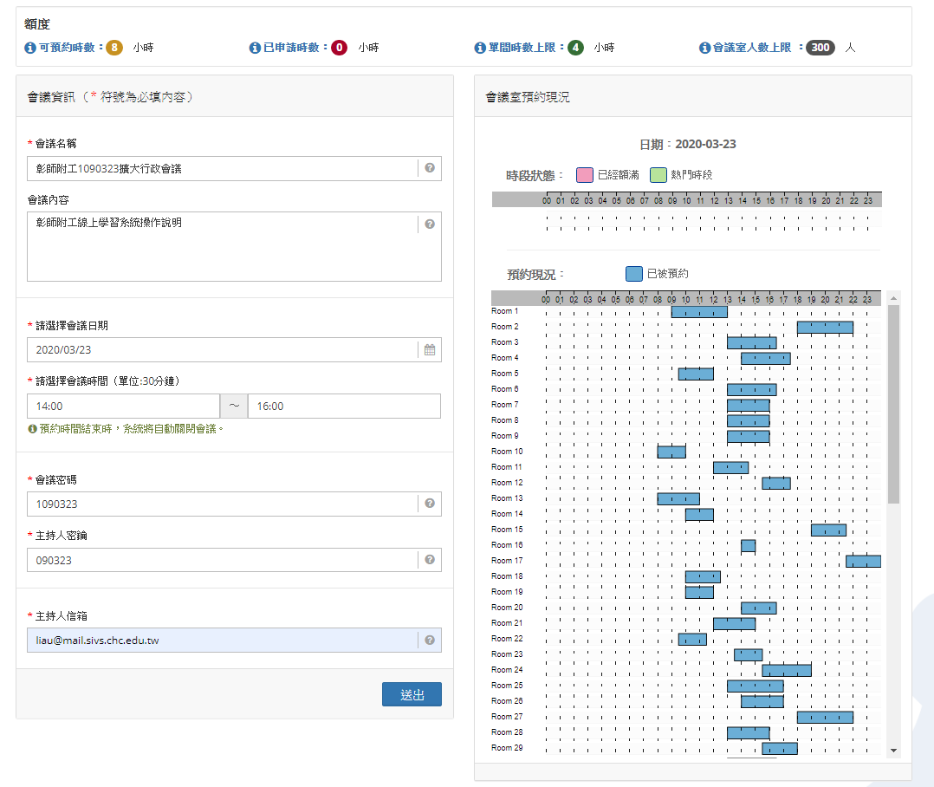
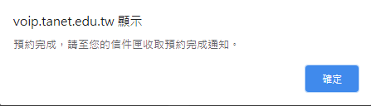
(課程設定)
三、遠距教學方案(Zoom)說明
同步
(1)教育部Zoom平台：新增會議(課程)內容。

Slide 24
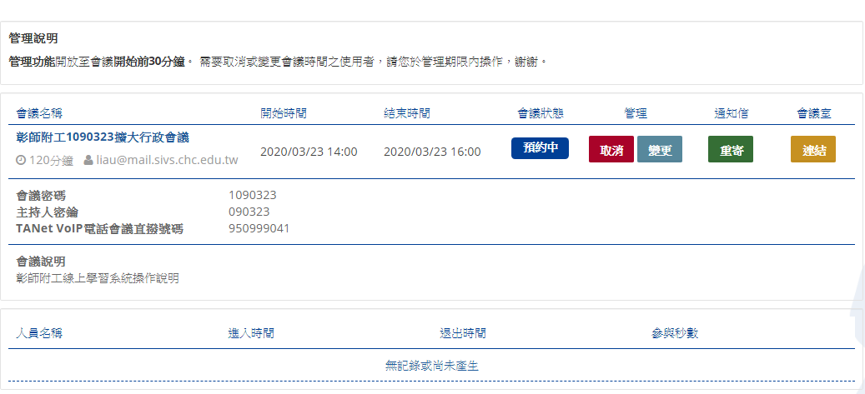

(課程設定)
三、遠距教學方案(Zoom)說明
同步
(1)教育部Zoom平台：新增完成。
按右鍵複製連結
或點選複製連結

Slide 25
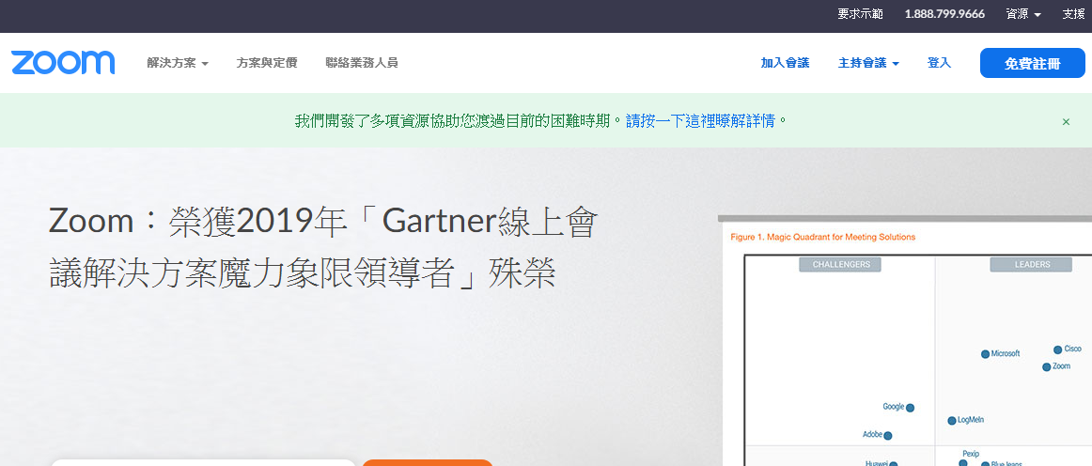
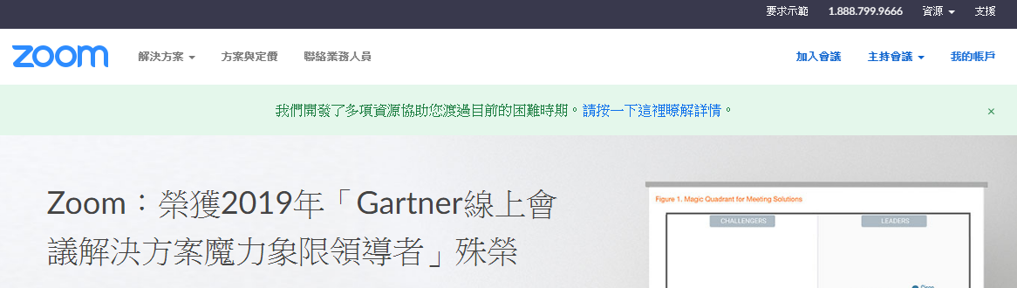
(課程設定)
三、遠距教學方案(Zoom)說明
同步
(2) Zoom美國官網：https://zoom.us/需申請帳號登入。

Slide 26
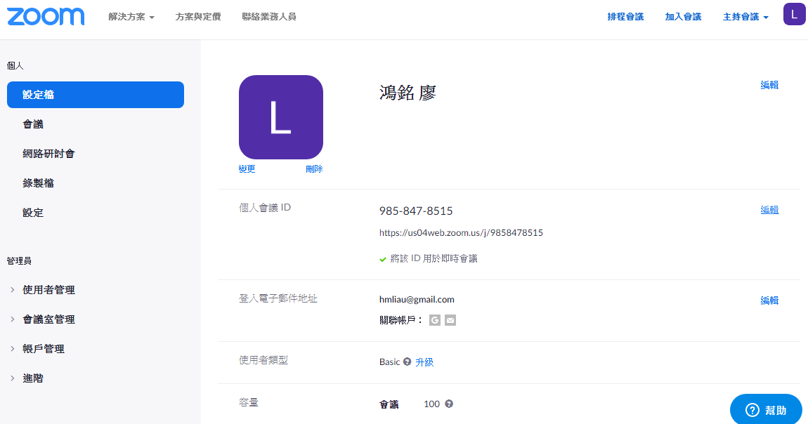
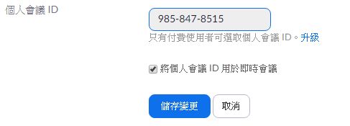
(課程設定)
三、遠距教學方案(Zoom)說明
同步
(2) Zoom美國官網：檢視設定檔。

Slide 27
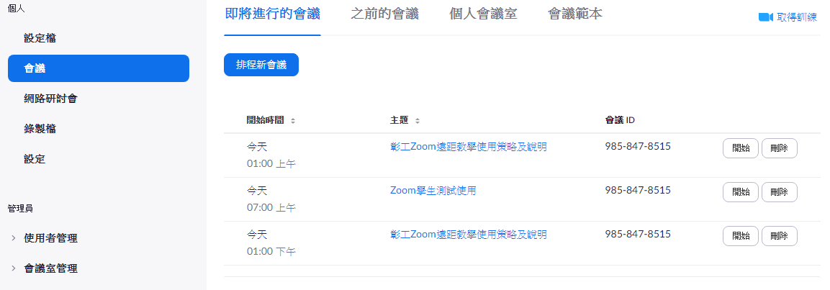
(課程設定)
三、遠距教學方案(Zoom)說明
同步
(2) Zoom美國官網：檢視未進行會議(課程)內容。

Slide 28
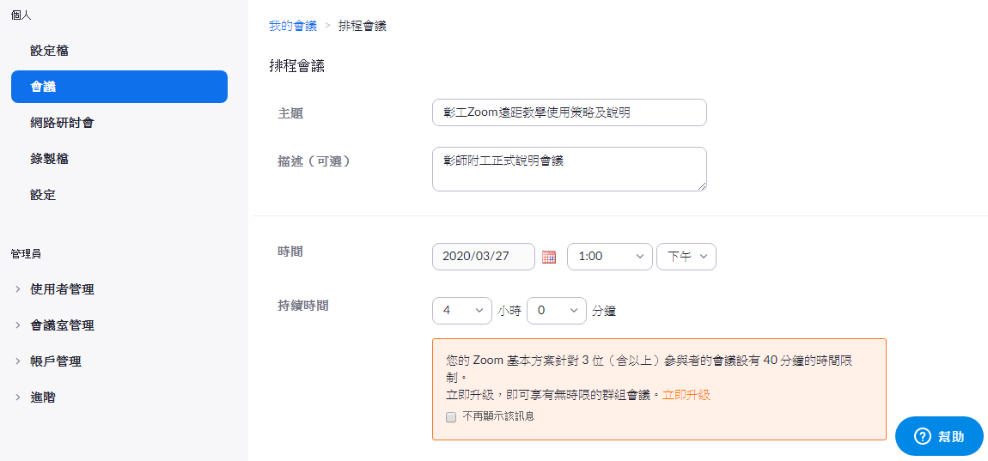
(課程設定)
三、遠距教學方案(Zoom)說明
同步
(2) Zoom美國官網：新增會議(課程)內容。

Slide 29
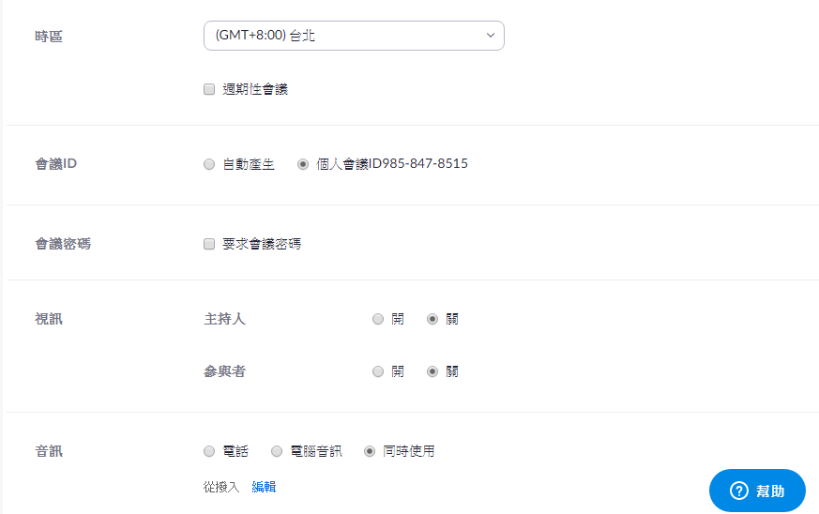
(課程設定)
三、遠距教學方案(Zoom)說明
同步
(2) Zoom美國官網：新增會議(課程)內容。

Slide 30
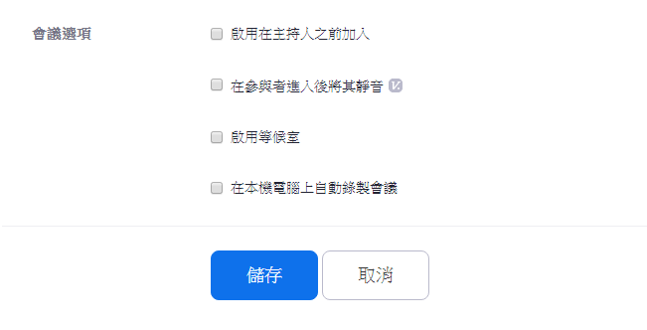
(課程設定)
三、遠距教學方案(Zoom)說明
同步
(2) Zoom美國官網：新增會議(課程)內容。

Slide 31
(課程設定)
三、遠距教學方案(Zoom)說明
同步
(3)給學生資訊(以下為本次範例內容)
(A)會議室ID：985-847-8515
(B)會議密碼：無

Slide 32
(課程使用)
三、遠距教學方案(Zoom)說明
同步
(4)聽課不需登入，只要輸入會議室ID：985-847-8515
即可進入會議室
(5)會議室介面說明
參考教育部說明文件

Slide 33
(課程使用)
三、遠距教學方案(Zoom)說明
同步
【感謝輔導室秋萍主任、郁惠老師提供以下操作技巧--資料來源：網路】
【#給萬一需要在家上班_Zoom重要技巧】今天附中全校實施線上教學演練，以下是我個人發現的使用眉角。有東西一定要關掉，學生才不會搗亂！給有需要的家長與老師好友們參考。
#開課
1. 學生輸入老師「個人會議ID」（一串數字），就加入老師的線上教室。
#上課
<有教材要秀給同學看...>
a. 點螢幕左上方「分享」，點選任一雲端資料夾。
b. 例如：選google 簡報，全班立刻同步畫面。
<沒教材，秀人臉>
a. 老師背景可以切換不同風格。
b. 老師可以指定特定成員為『焦點視訊者』，大家就會只看到他。

Slide 34
(課程使用)
三、遠距教學方案(Zoom)說明
同步
🔺#Zoom板書必知技巧
<一邊看PPT簡報，一邊寫板書>
a. 點選螢幕下方「🖊」，有鐳射筆、色筆、螢光筆等，直接寫在簡報畫面上。
b. 點選螢幕下方「🖊」，點「📊 白板」, 即可秒切換「簡報」與「白板」。
<沒教材，純板書>
a. 點螢幕左上方「分享」，點「白板」即可書寫，全班同步。
b. 白板選項，有各式筆跡，粗細任君選。可以加頁面，可往前後翻看歷史任白板頁面，也可存成照片。

Slide 35
(課程使用)
三、遠距教學方案(Zoom)說明
同步
🔺#預防學生亂搞必知技巧
在螢幕右上「⋯」，選「會議設定」
1. 關掉「允許與會者改名」，學生不可亂換ID
2. 關掉「允許與會者註記」，學生不可以寫白板（很重要‼️）
3. 改「允許與會者聊天範圍」，為無，或僅主持人。學生無法zoom私訊他人
#個人評論
1. 用 ipad+apple pen 使用 zoom，寫板書輕鬆，筆跡可以更改粗細大小，
2. 但是用ipad 開啟zoom, 可以分享ipad 螢幕。（但是電腦才可以錄會議過程）—> 特感謝 #花蓮高工陳瀅如老師 手把手教導如何分享ipad螢幕畫面，點破迷津！
3. 「會議設定」裡頭開啟美顏，心安用的。

Slide 36
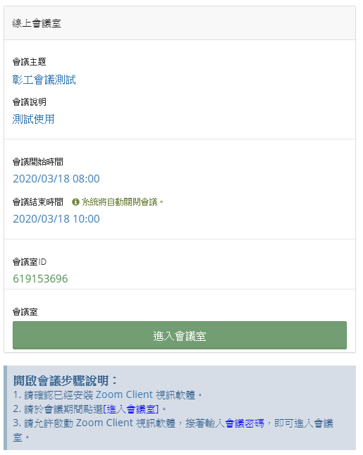
(課程證明)
三、遠距教學方案(Zoom)說明
同步
(6)教育部平台：課後證明

Slide 37
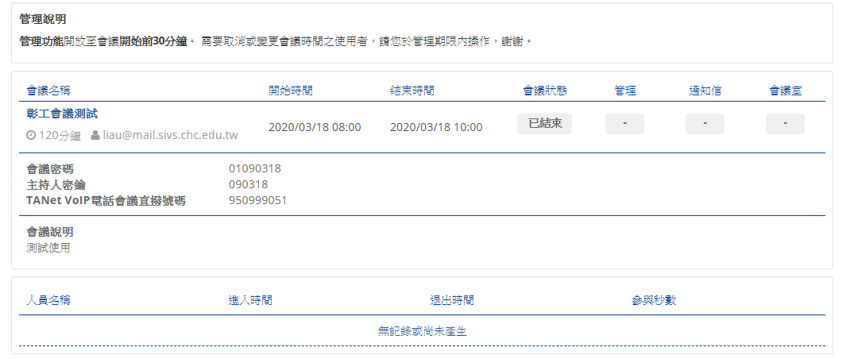
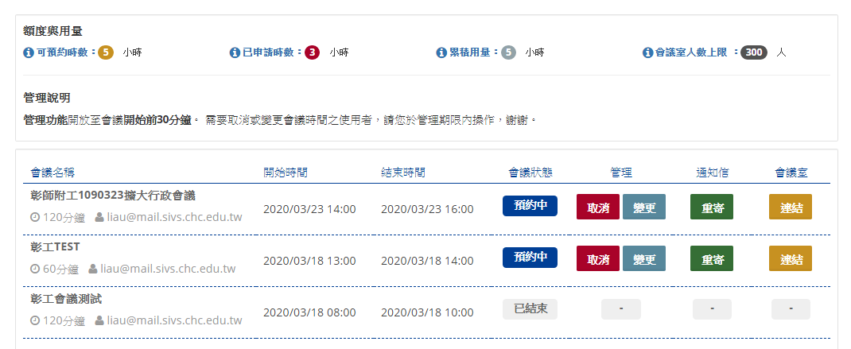
(課程證明)
三、遠距教學方案(Zoom)說明
同步
(6)教育部平台：課後證明或是

Slide 38
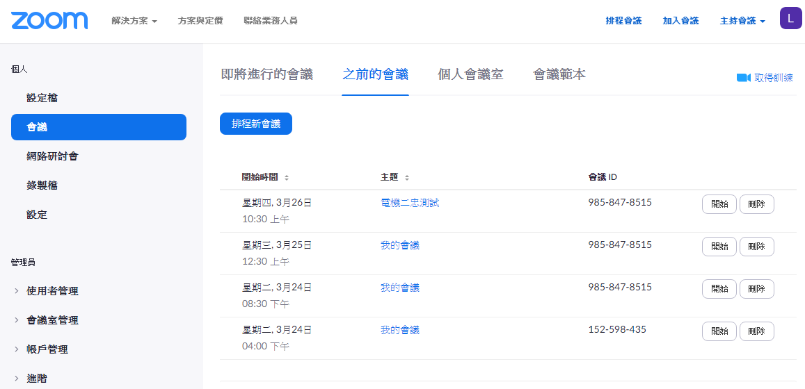
(課程證明)
三、遠距教學方案(Zoom)說明
同步
(7)美國官網：課後證明

Slide 39
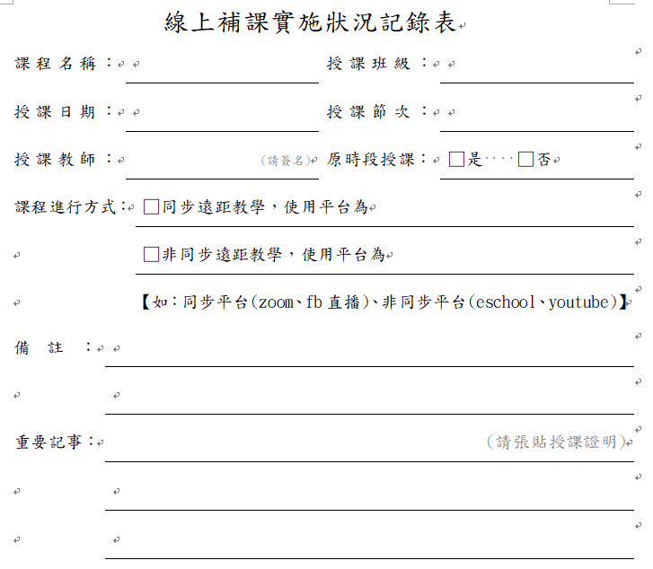
(課程證明)
三、遠距教學方案(Zoom)說明
同步
(8)截圖張貼於

Slide 40

(Zoom官網使用說明)
四、其他補充事項
同步
(1)使用時機：萬一教育部釋放65間Room不夠用。
(2)優點：學生無感，使用方式完全一樣。容易使用。
(3)申請網站：https://zoomnow.net/

Slide 41
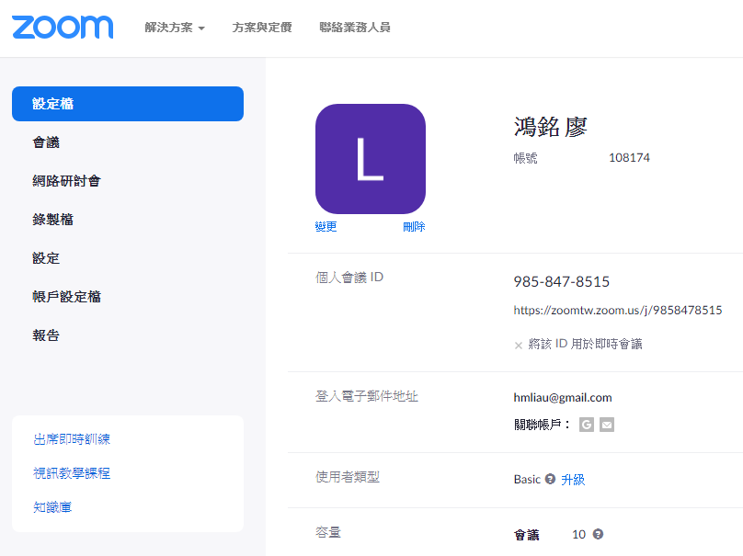
(Zoom官網使用說明)
四、其他補充事項
同步
(4)到美國網站將上課人數從10人擴增到100人。
(5)美國網站連結https://zoom.us/
(6)設定檔檢視為10人。

Slide 42
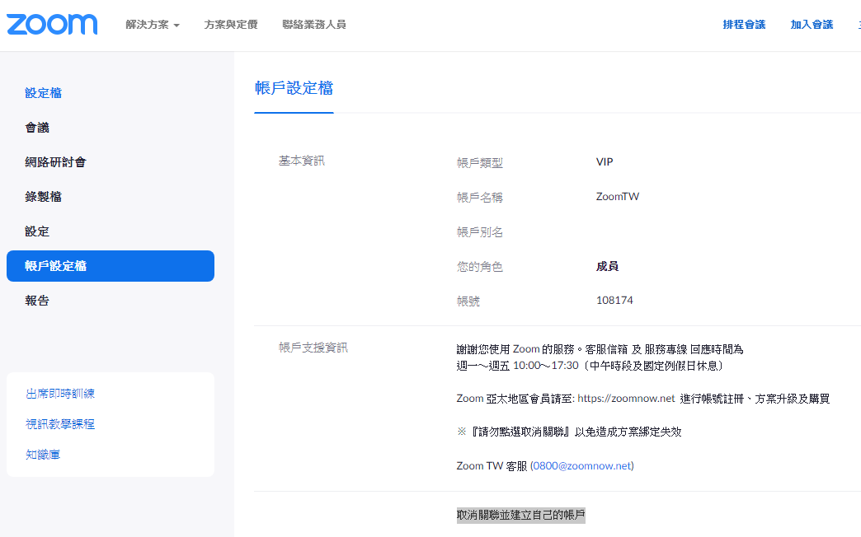
(Zoom官網使用說明)
四、其他補充事項
同步
(7)到帳戶設定檔>取消關聯並建立自己的帳戶。

Slide 43
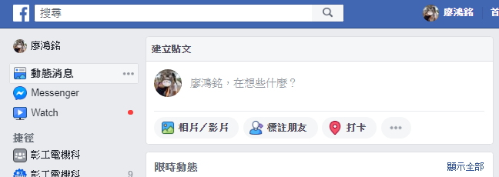
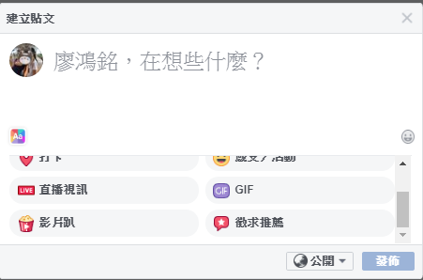
(facebook直播課程進行)
四、其他補充事項
同步
(1)登入帳號密碼後，點選建立貼文
(2)點選直播視訊
(3)點選公開、發佈

Slide 44
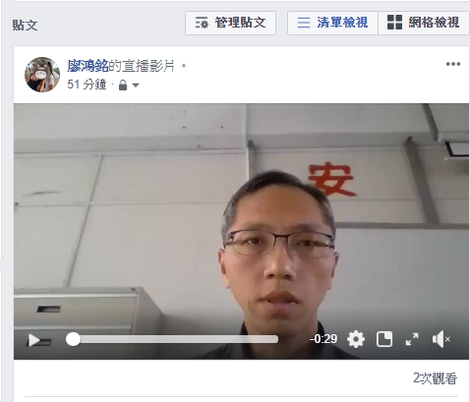
(facebook直播課程證明)
四、其他補充事項
同步
(4)點選暫停可以看到直播總時間

Slide 45
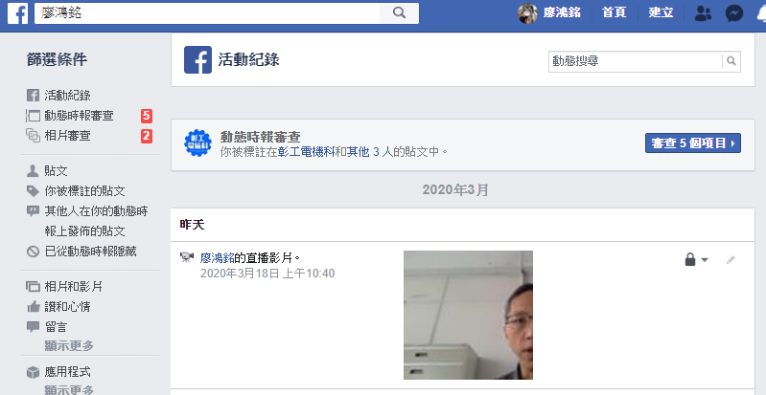
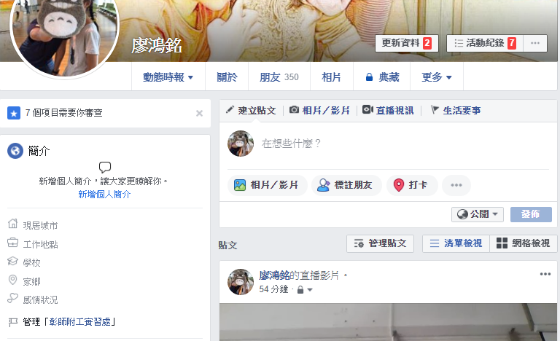
(facebook直播課程證明)
四、其他補充事項
同步
(5)點選活動紀錄可以看到影片日期時間

Slide 46
(facebook直播課程證明)
四、其他補充事項
同步
(6)截圖張貼於

Slide 47
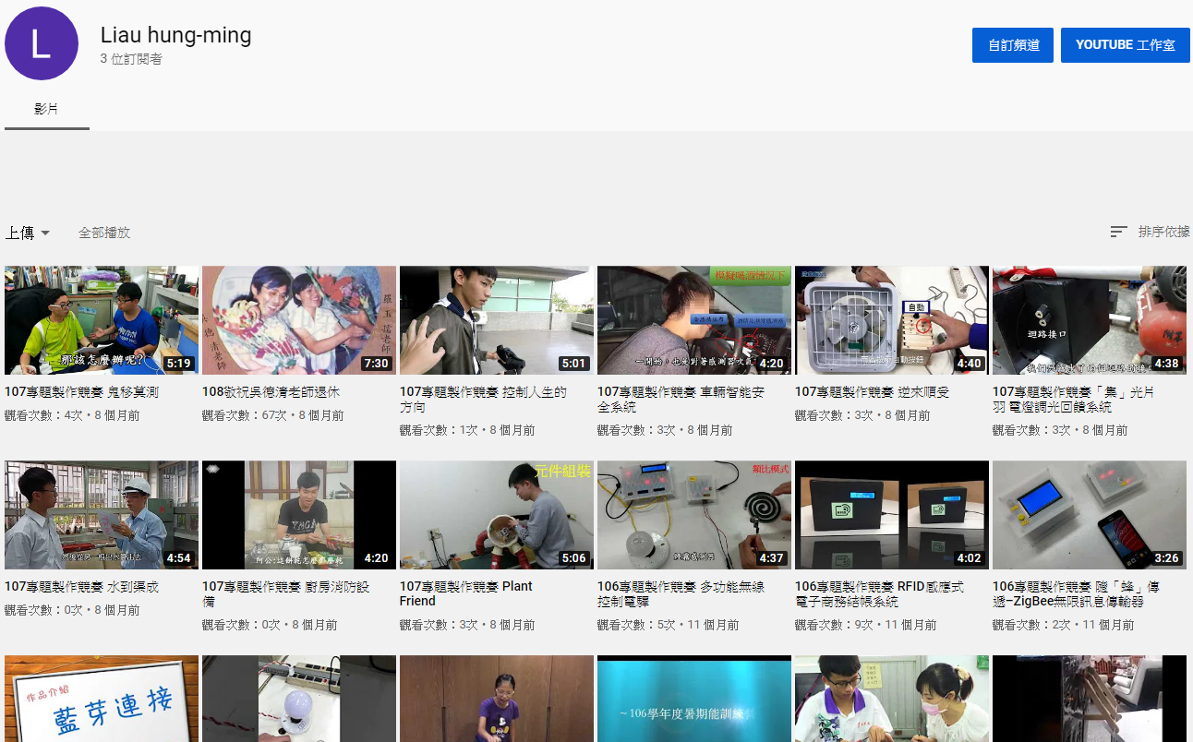
(Youtube平台課程上傳)
四、其他補充事項
非同步
1.將教學過程錄影檔或Zoom錄影檔上傳至youtube平台

Slide 48
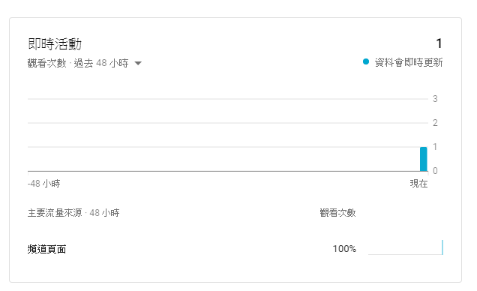
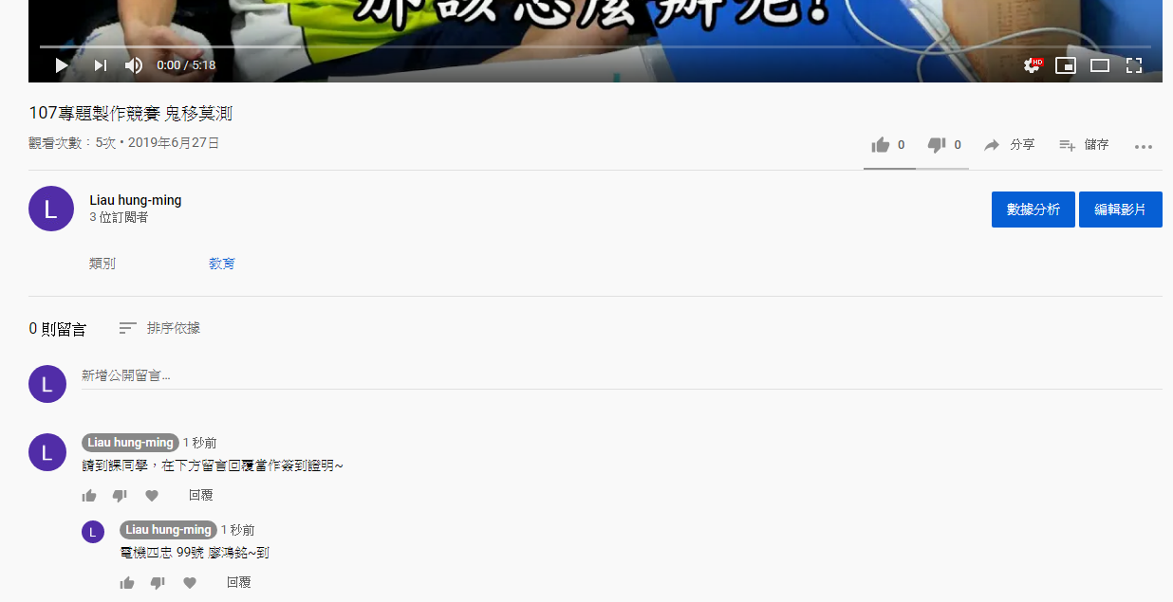
(Youtube平台課程證明)
四、其他補充事項
非同步
2.利用留言檢視學生是否到課、利用數據分析檢視學生閱讀狀況。

Slide 49
(Youtube平台課程說明)
四、其他補充事項
非同步
3.Youtube使用時機：
大部分同學都能同步上課時，少數身體不適或其他原因無法同步上課同學，教師可以將課程內容上傳至Youtube平台請學生各別進行學習。
4.Youtube課程證明採計較不易，建議教師遠距教學方式以同步平台為主，不得已時才實施非同步平台。

Slide 50
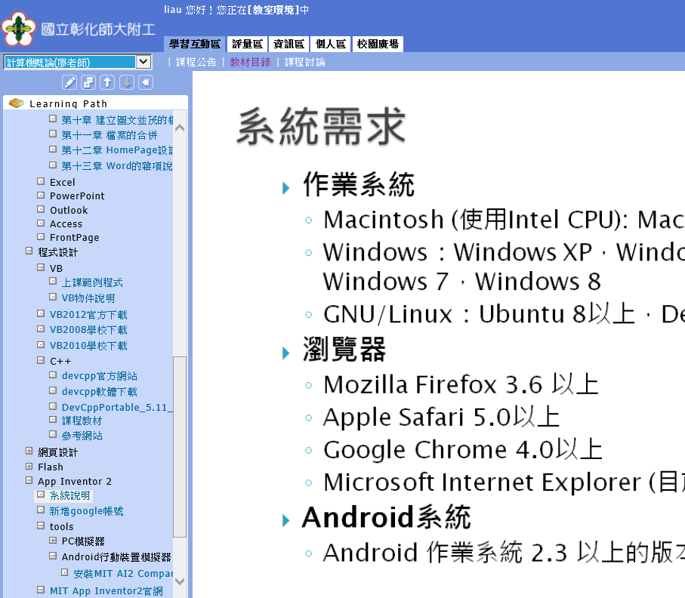
四、其他補充事項
非同步
(eschool教學平台說明)
1.教師能將上傳至youtube的教學過程錄影檔連結至eschool以建立個人教學資料庫。

Slide 51
~最壞的打算~
~最好的準備~
！大家一起面對！

Slide 52
報告完畢
敬請指教

